Slide 1

Республіка Польща
Презентацію підготували
Учні 10-Б класу
Зінченко Віталій та Дмітрієва Юлія

Slide 2

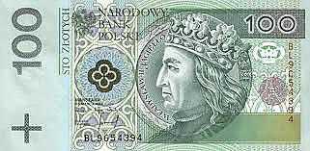
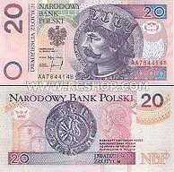
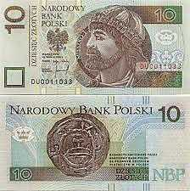
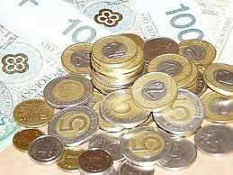
«Візитна картка Польщі»
Площа: 322,6 тис. км. кв.
Населення: 38,5 млн. чоловік (2009 р.)
Столиця: Варшава
Державний лад: парламентсько-президентська республіка, унітарна держава
Склад регіону: 16 воєводств
Грошова одиниця: злотий = 100 грошей

Slide 3
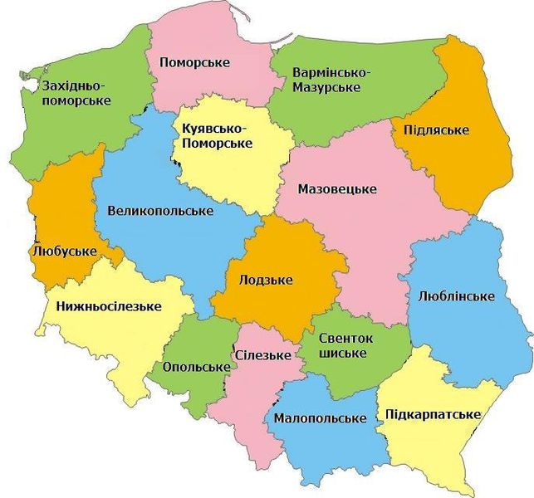
«Склад регіону (16 воєводств)»

Slide 4
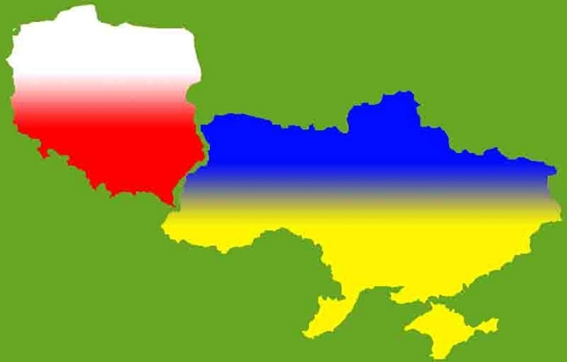
«ЕГП Польщі»
Географічне положення.
Польща розташована на сході Європи й має вихід до Балтійського моря. Вигідність економіко-географічного положення визначається тим, що країна розташована на перехресті сухопутних і морських шляхів між Західною та Східною Європою. Через її територію проходять важливі торгово-транспортні магістралі.

Slide 5
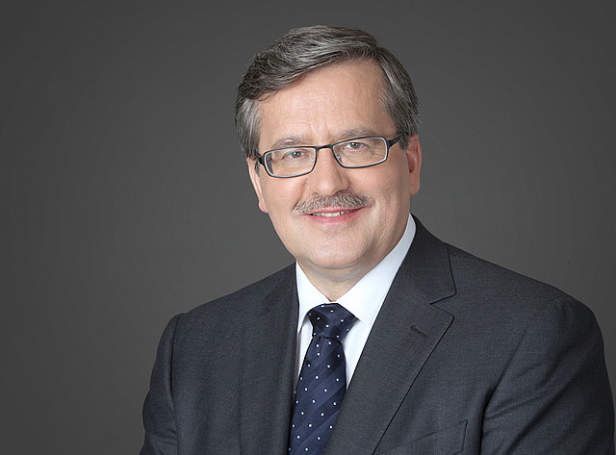
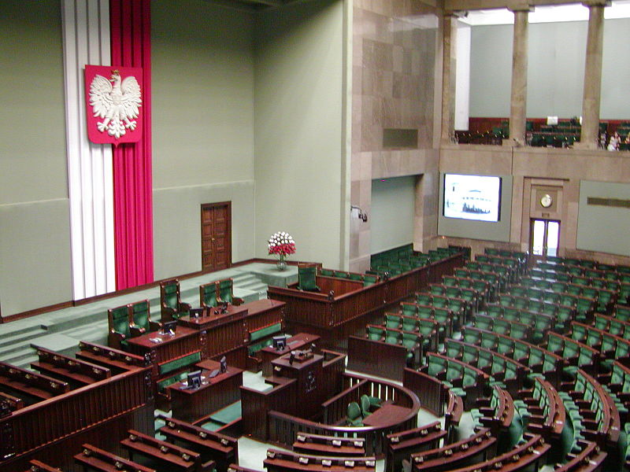
Форма правління і державний устрій.
За формою правління Польща — республіка. Глава держави — президент. Законодавчий орган — двопалатні Національні збори (сейм і сенат). За адміністративно-територіальним поділом до її складу входять 16 воєводств. Польща є членом ООН, ОЕСР.
Президент Польщі Броніслав Коморовський.
Сесія польського сейму у Варшаві.

Slide 6
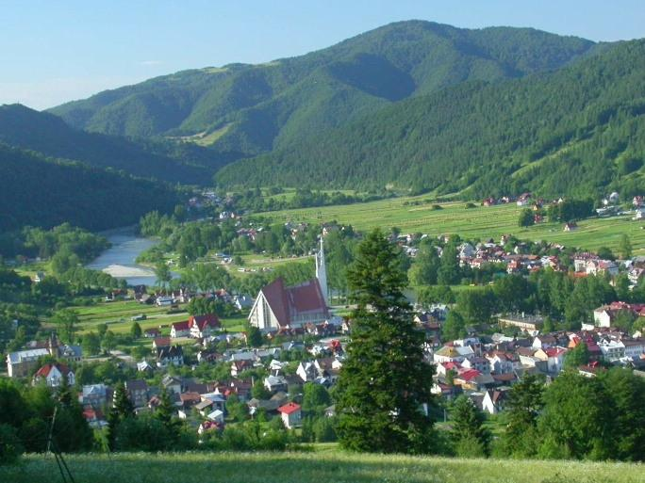
«Рельєф»
80% площі – Польська низовина
20% площі – гори Судети, зх. І сх. Карпати (Високі Татри)

Slide 7
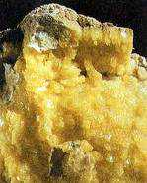
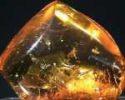
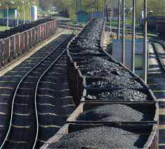
«Корисні копалини»
Кам'яне вугілля – Верхня Сілезія
Буре вугілля – Белхатувський
Мідні руди - Легниця
Поліметалеві та залізні руди - Верхня Сілезія
Сірка - Тарнобжег
Кам'яна та калійна солі – північ
Бурштин – балтійське узбережжя

Slide 8
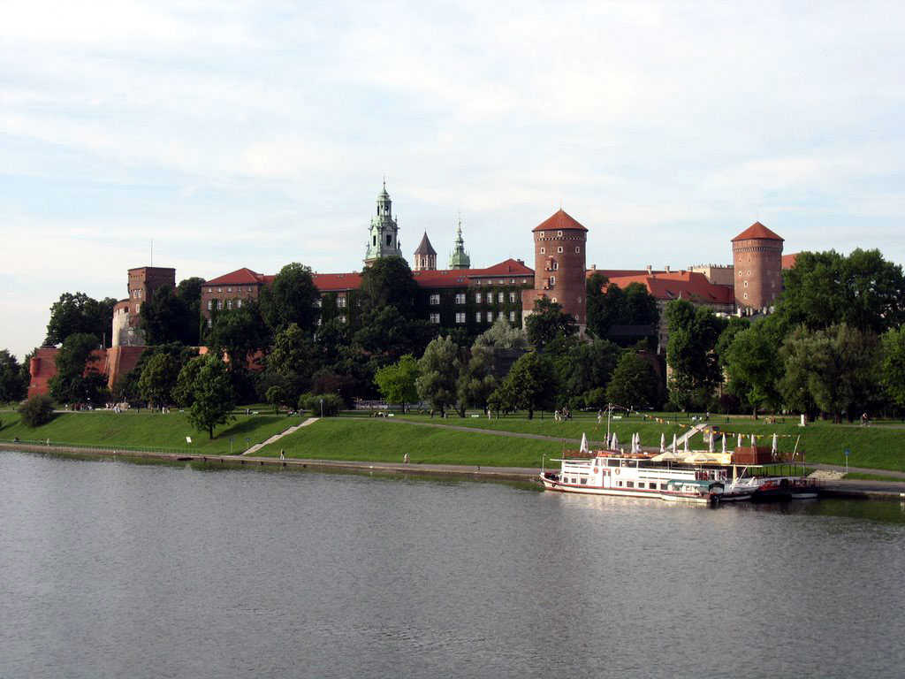
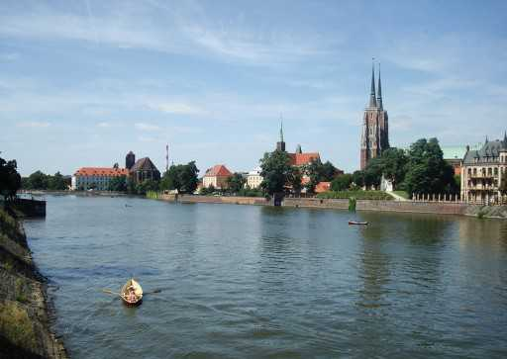
«Клімат»
Помірний кліматичний пояс, помірно-континентальна область
Температура січня - -2ºС; липня - +18ºС; опади – 700 мм.
«Річки»
Вісла, Одра, Західний Буг

Slide 9

Населення.
Польща — однонаціональна країна (поляки становлять 98 %), серед національних меншин переважають німці та українці. Польська мова належить до західнослов'янської групи індоєвропейської мовної сім'ї. Природний приріст населення — 0,1 % за рік. Середня густота населення — 123 особи на 1 км². У країні — високий рівень урбанізації (65%)

Slide 10
Найбільші міста
міста > 300 000 (31.12.2007)
Варшава (Warszawa) — (місто 1 707 тис., агломерація 2 680 тис.)
Краків (Kraków) — (756,6 тис.)
Лодзь (Łódź) — (753,2 тис.)
Вроцлав (Wrocław) — (632,8 тис.)
Познань (Poznań) — (560,9 тис.)
Ґданськ (Gdańsk) — (455,7 тис.)
Щецін (Szczecin) — (416,7 тис.)
Бидґощ (Bydgoszcz) — (361,2 тис.)
Люблін (Lublin) — (351,8 тис.)
Катовіце (Katowice) — (312,2 тис., агломерація 2 784 тис.).

Slide 11
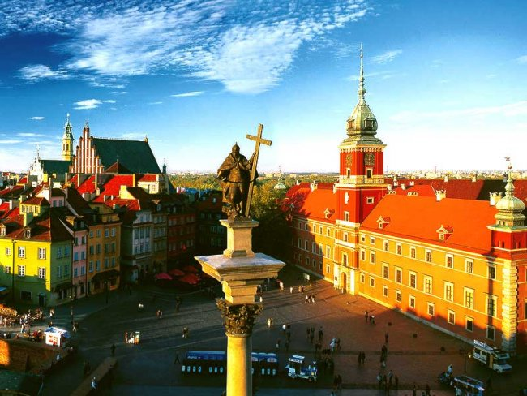
Варшава

Slide 12
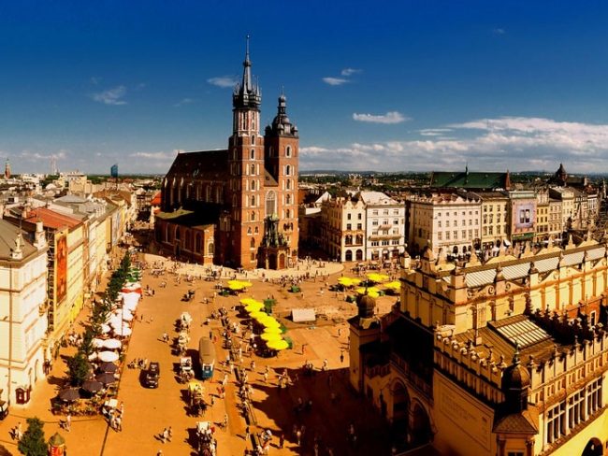
Краків

Slide 13
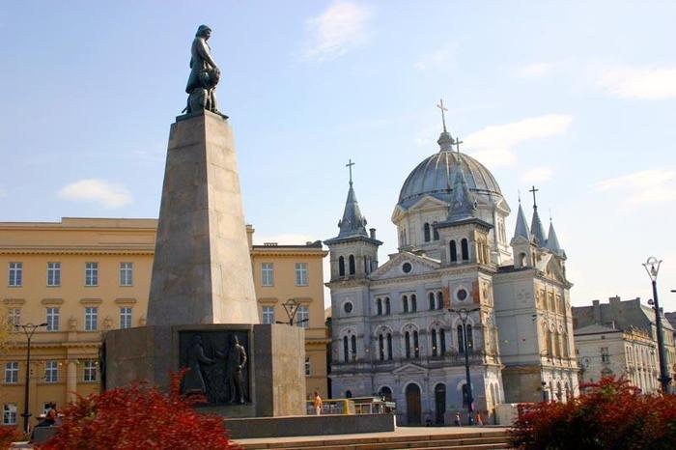
Лодзь

Slide 14
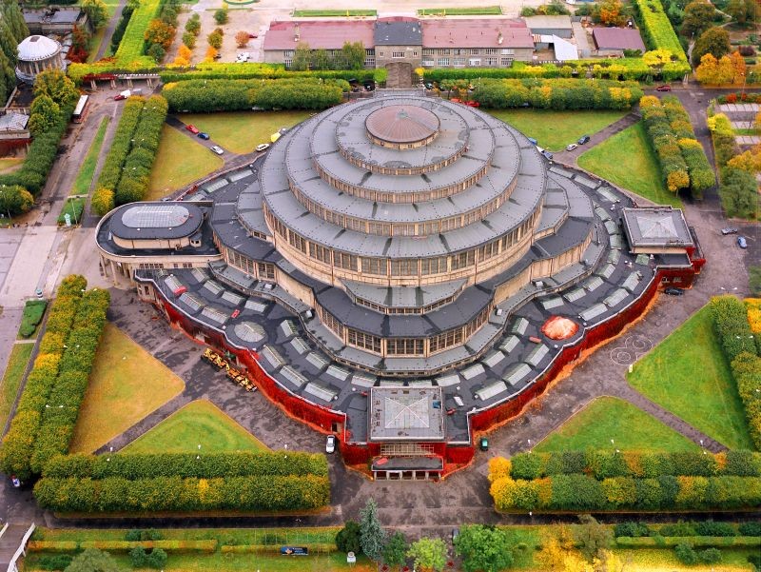
Вроцлав

Slide 15
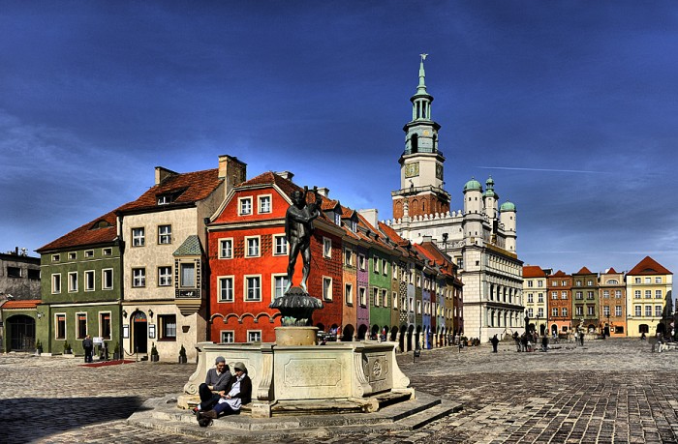
Познань

Slide 16

Гданськ

Slide 17
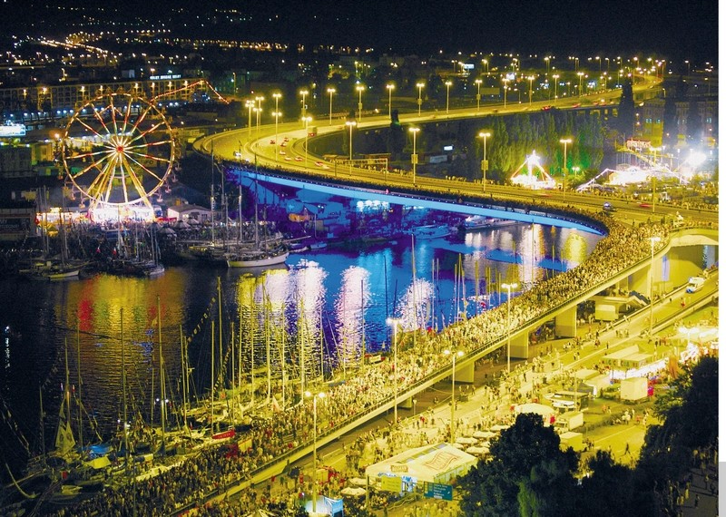
Щецін

Slide 18
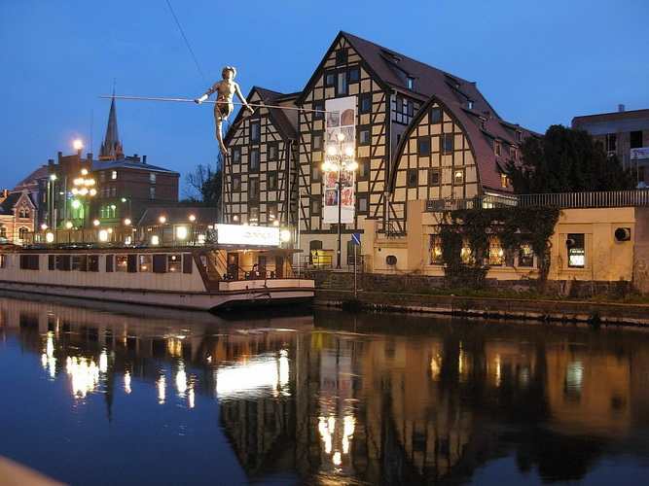
Бидґощ

Slide 19
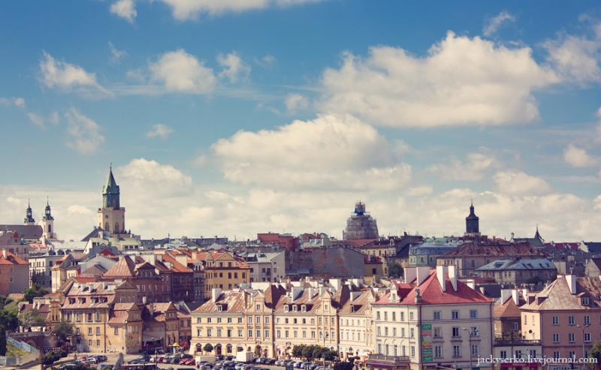
Люблін

Slide 20
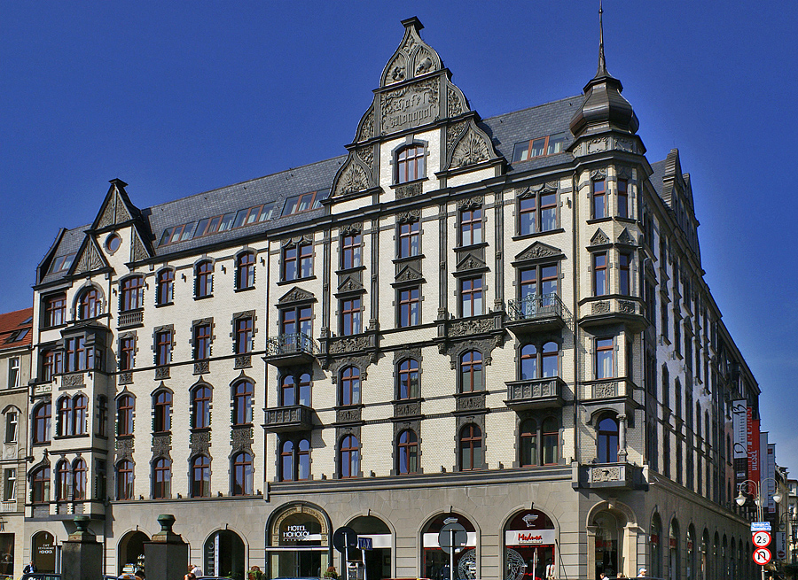
Катовіце

Slide 21
Промисловість
Галузь промисловості | Основні центри
1. Кам'яновугільна | Верхня Сілезія
2. Нафтогазова | Пд-сх (незначні запаси)
3. Нафтопереробка | Плоцьк (нафтопровід)
4. Електроенергетика | ТЕС – 97%, ГЕС – 3%
5. Чорна металургія | Краков «Нова-Гута», Верхньосілезький басейн (комбінат «Катовіце» м. Домброва-Гурніча) та ін.
6. Кольорова металургія | Виробництво міді (Глогув, Легніця); цинк і свинець (Катовіце); алюміній (Скавіна, Конін)
7. Машинобудування | Важке (Верхня Сілезія); локомотиви, вагони (Познань, Вроцлав, Верхня Сілезія); суднобудування (Гдиня, Гданськ, Щецін); автомобілебудування (Варшава, Бельсько-Бяла, Люблін, Познань); електроніка, точне (Вашава, Краків)
8. Хімічна | Азотні добрива (Верхня Сілезія); фосфатні добрива (Тарнобжег); калійні добрива та сода (північ); пластмаси, СК, СВ, ліки, парфуми, фотохімія (Лодзь, Вроцлав, Познань, Варшава)

Slide 22

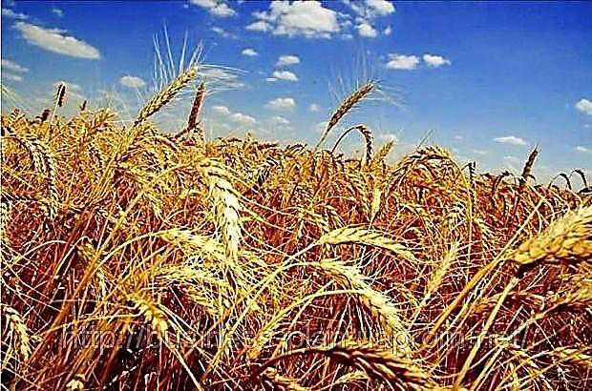
Галузь промисловості | Основні центри
9. Текстильна | Бавовняні тканини (Лодзь)
10. Швейна | Готовий одяг (Варшава)
11. Тваринництво | Молочно-м'ясне скотарство, м’ясо-сальне і беконне свинарство, конярство (арабські скакуни), птахівництво
12. Рослинництво | Зернові: жито, овес, ячмінь, пшениця Технічні: льон, цукрові буряки, хміль Інші: картопля(І), капуста (І)

Slide 23
Зовнішня торгівля
Експорт | Імпорт
1. Кам'яне вугілля, кокс | 1. Енергоносії
2. Мідь, цинк | 2. залізні, марганцеві та алюмінієві руди
3. Сірка | 3. Машини ат устаткування
4. Електротехнічне та електронне обладнання | 4. Хімічна продукція
5. Транспортні засоби | 5. Ліс, целюлоза, лісоматеріали
6. Заморожені овочі | 6. Чавун
7. М’ясо (бекон, шинка) | 7. с/г сировина: бавовник, вовна
8. Текстиль (тканини, одяг) | 8. Натуральний каучук
9. Будівельні матеріали | 9. нафта

Slide 24
Дякуємо за увагу

